Slide 1

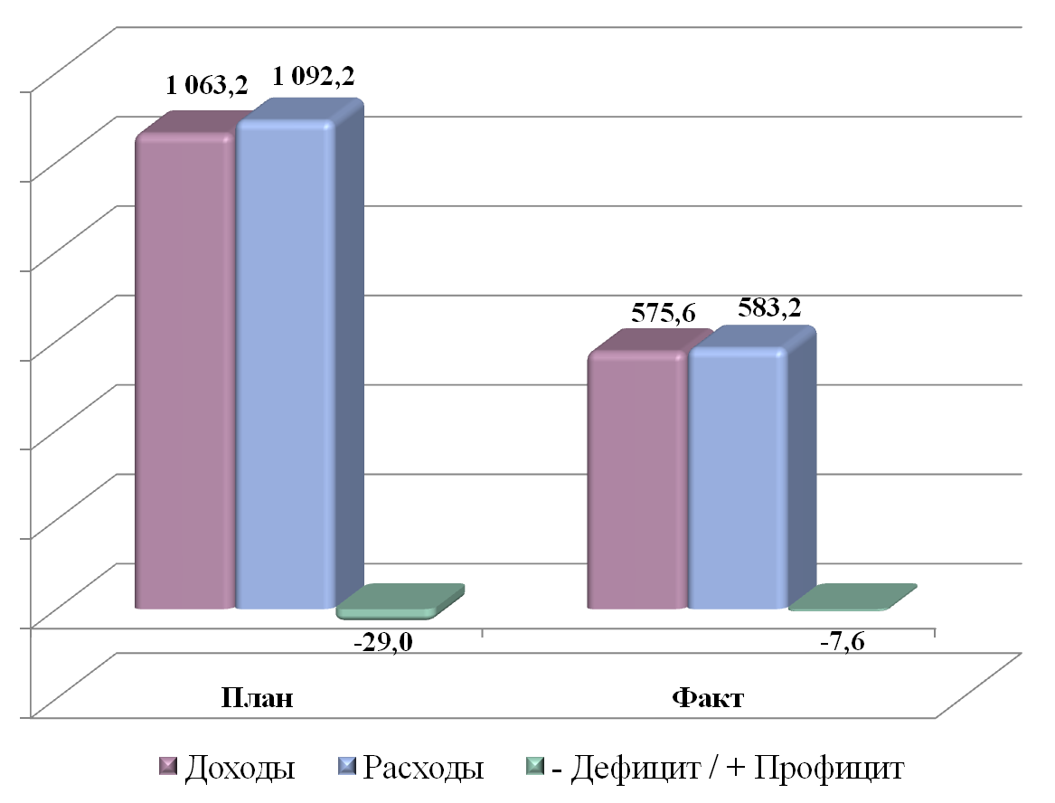
Исполнение районного бюджета
Данные на 01.09.2022 года, млн.рублей

